Slide 1
Типы данных и таблиц
Кирилл Кочнев

Slide 2
Agenda
Типы данных
Подзапросы
View
Временные таблицы

Slide 3
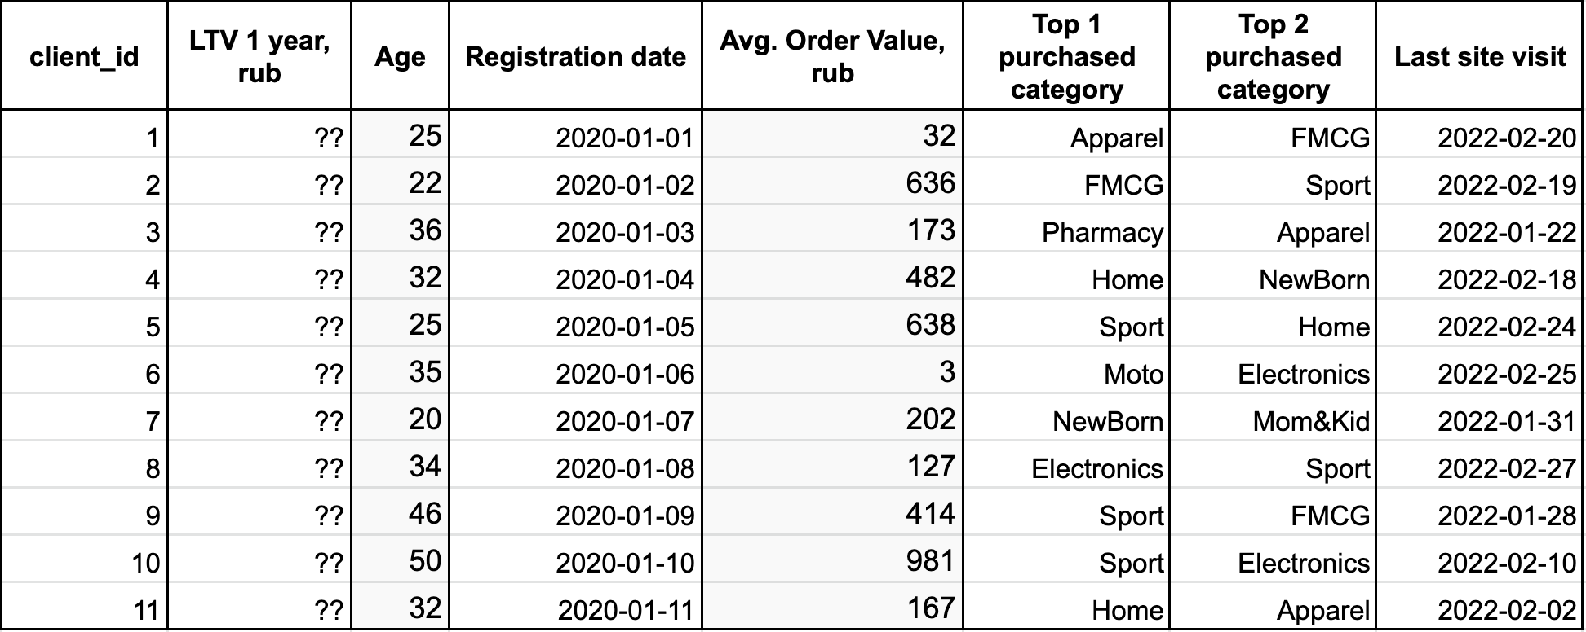
Пример таблицы
Текст слайда

Slide 4
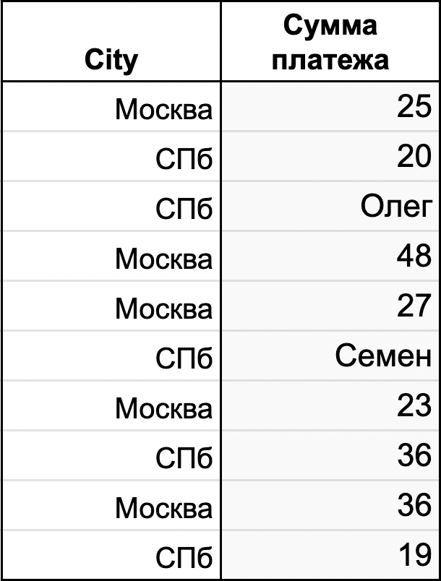
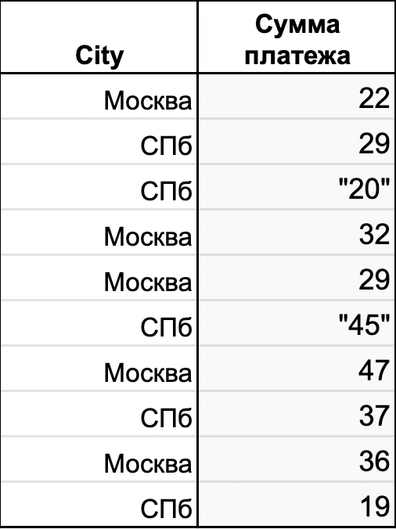
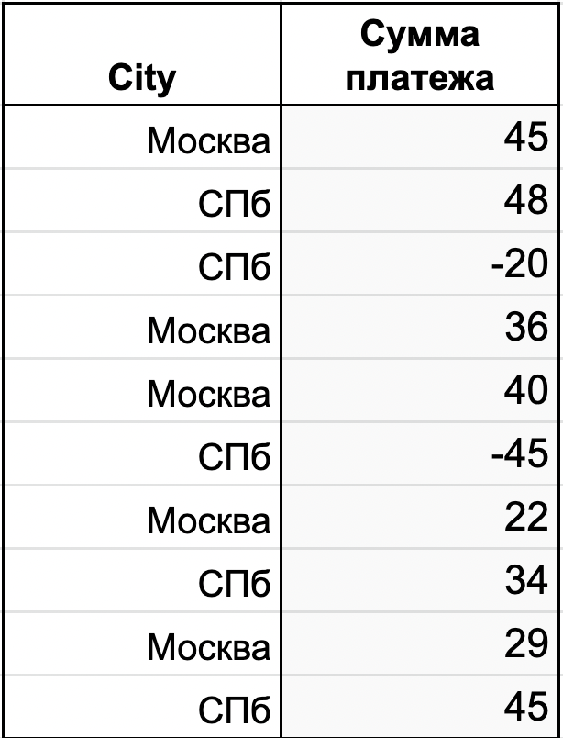
Одна колонка - один тип

Slide 5
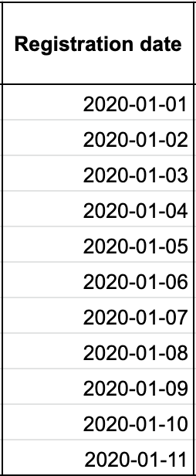
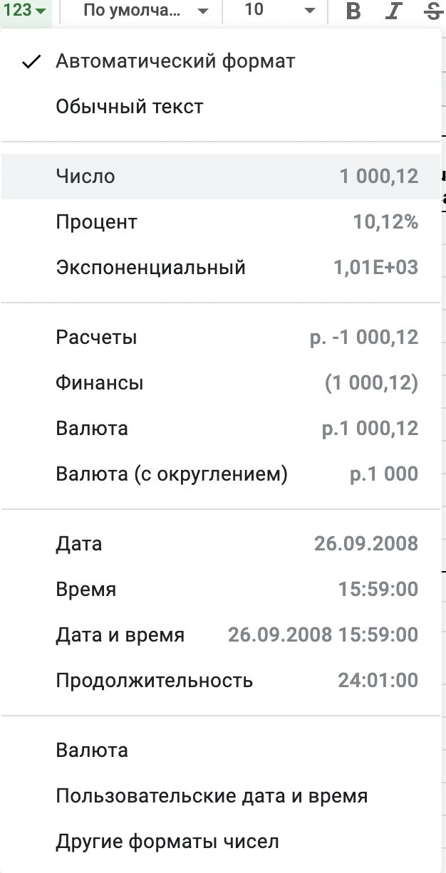
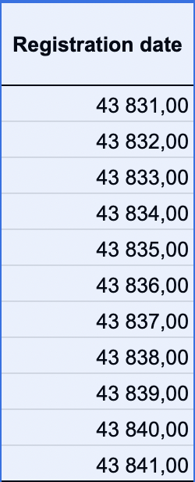
Тип данных важен!

Slide 6
Зачем нужны разные типы?

Slide 7
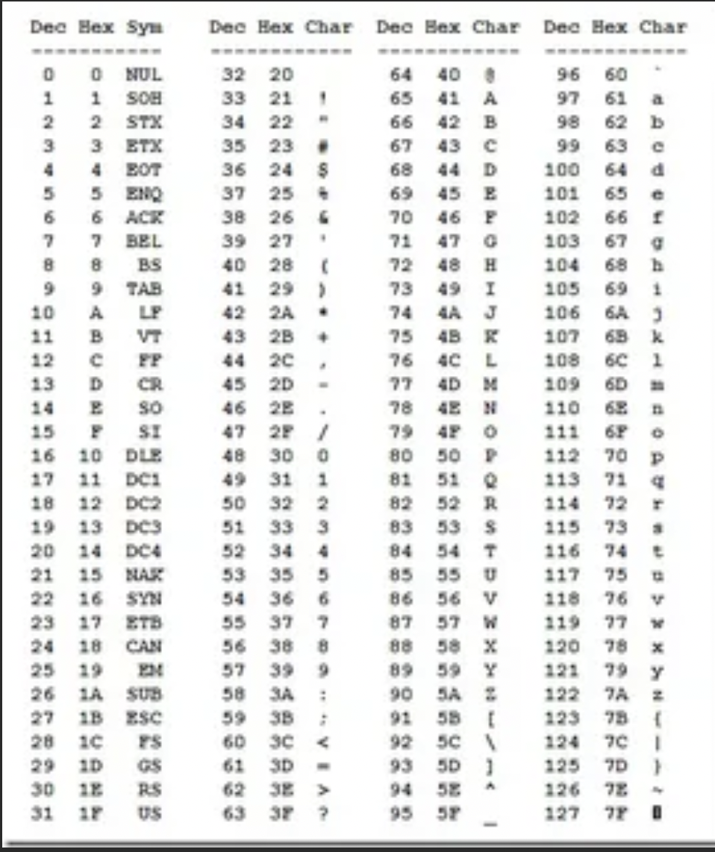
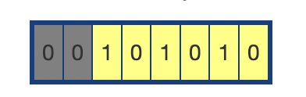
Слайд с прошлой лекции
Строка
Каждый символ занимает 1 / 2 / 4 байта.
На самом деле это число, означающие порядковый номер символа в словаре, например в (Unicode).
UTF-8 означает восьмибитный символ, т.е. занимаемый 1 байт
Числа
Представлены в двоичной системе, и каждый байт кодирует целое число. Для длинных числе также бывают 2 / 4 / 8 -байтовые представления.

Slide 8
Типы данных
Поле | Пример | Тип данных
Client_id | 1 | Integer
Avg. Order value, rub | 10.1 | Decimal
Registration Date | 2021-01-18 | Date
Registration Time | 12:34:460 | Time
Top 1 purchased category | "Apparel" | Character
Premium | True | Boolean

Slide 9
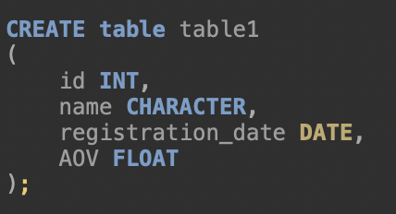
Создадим таблицу
Пишем команду CREATE TABLE
Указываем желаемое имя таблицы
Указываем в скобках через запятую название колонок и их тип данных

Slide 10
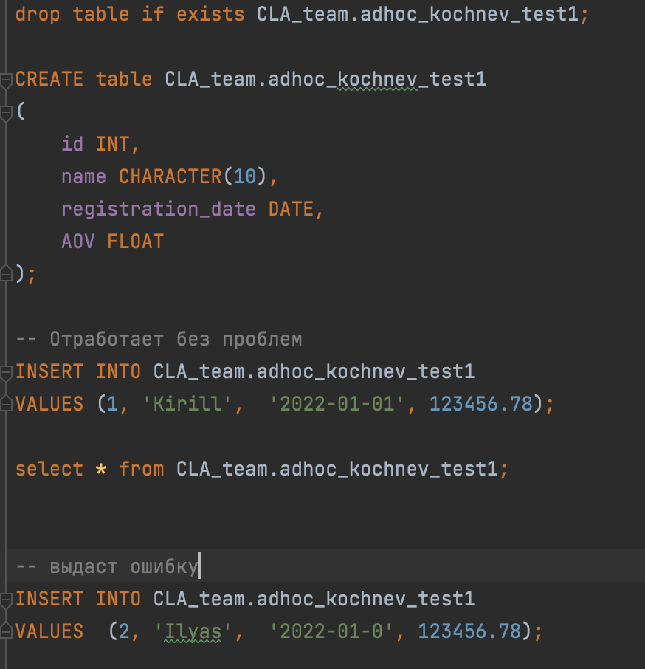
Как залить данные
Для заливки используется запрос INSERT.
Некоторые БД поддерживают т.н. мульти-инзерт, т.е. вставку сразу нескольких строк в одном запросе.
Каждый тип имеет свои литерал - текстовое представление, которое БД при вставки попробует перевести в нужный тип данныХ.
Если попытаться использовать неподходящий литерал, то система выдаст ошибку.

Slide 11
Подвох
Типы данных, указанные выше - из стандарта SQL (т.н. ANSI SQL).
Большая часть СУБД имеет свои типы данных, отличные от ANSI SQL, но все они похожи на стандартные.
На курсе мы будем учить 2 диалекта - Vertica и Clickhouse, которые во многом похожи.
Главное отличие - Vertica регистронезависимая (как и стандарт SQL), а Clickhouse - регистрозависимый

Slide 12
Числа

Slide 13
Целочисленные типы данных
Vertica
Всегда занимают 8 байт
Есть много синонимов: INTEGER, INT, INT8, BIGINT
Можно писать INT, Int, InT, iNt и тд
Clickhouse
Есть разные типы данных в зависимости от занимаемого места на диске
Int8: от -128 до 127
Int16: от -32768 до 32767
Int32: от -2147483648 до 2147483647
…
Синонимы:
Int8 = TINYINT, INT1
Int16 = SMALLINT, INT2
Int32 = INT, INT4, INTEGER
Int64 = BIGINT
Есть версии для неотрицательных величин:
UInt8: от 0 до 255
UInt16: от 0 до 65535
...

Slide 14


Дробный числа
Exact
(фиксированной длины)
Approximate
(числа с плавающей запятой)

Slide 15
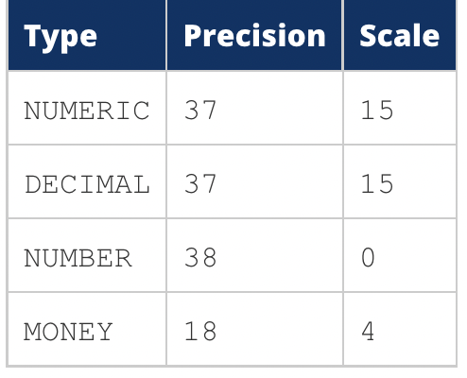
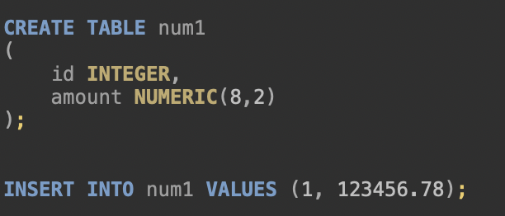
Фиксированной длины
Vertica использует параметрический тип Numeric и несколько его синонимов.
В этом типе указывается общее количество цифр, а также кол-во цифры после запятой.
Синонимы отличаются тем, какие значения цифр используются по умолчанию.

Slide 16
Числа с плавающей запятой
Тут используется стандартный тип Float.
Есть как в Vertica, так и в Clickhouse
В Vertica можно писать FLOAT, Float и тд
Всегда занимают 8 байт в Vertica
В Clickhouse на самом деле разделяется на 2 подтипа
Float32 (синоним FLOAT)
Float64 (синоним DOUBLE)

Slide 17
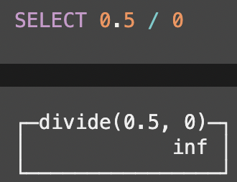
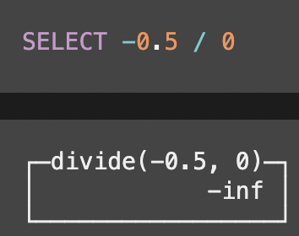
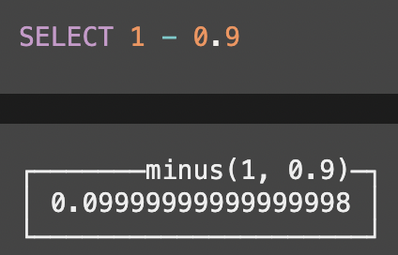
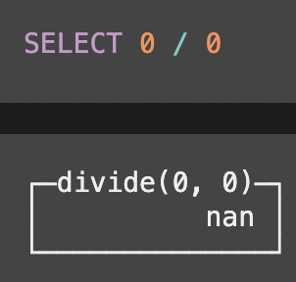
Подвох с float
Inf и Nan
Первое означает бесконечность
Бывает отрицательным -Inf
Есть как в Vertica, так и в Clickhouse
Неточность вычислений
Связано с ошибкой округуления
Также есть и в Vertica, и в Clickhouse
Результат исполнения зависит от ОС, железа и тд.
В Clickhouse нужно использовать специальный тип данных Decimal для сохранения точности

Slide 18
Какой тип данных используется для предоставления денежных величин??

Slide 19
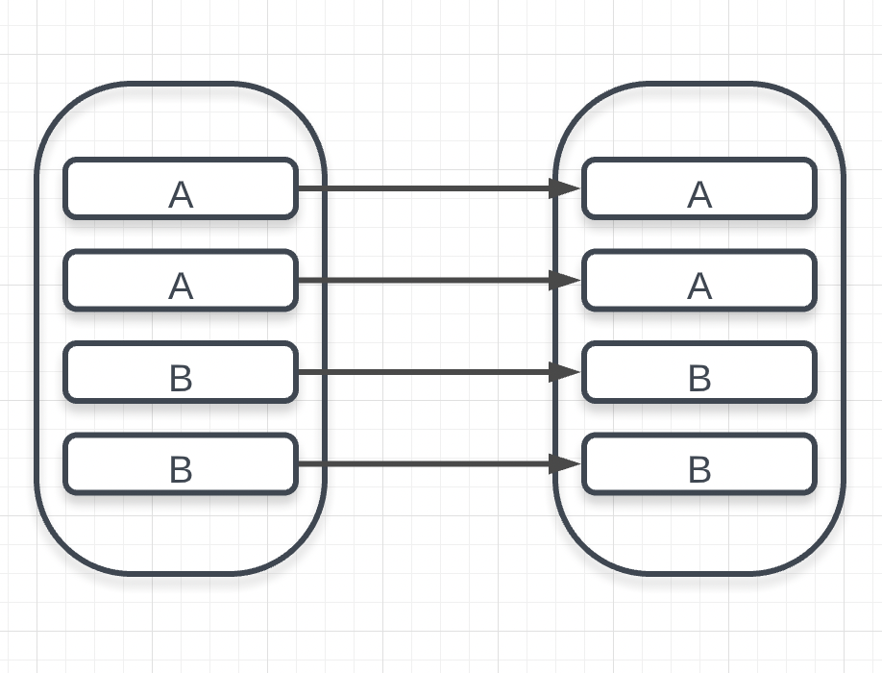
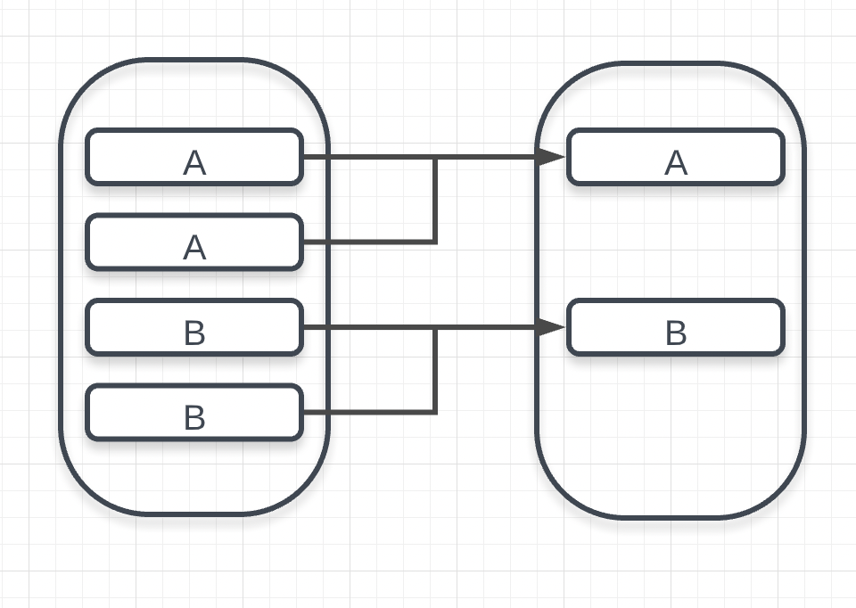
Числа в SQL
Обычные фукнции (т.н. операция MAP)
Количество строк на выходе равно количеству строк на входе
Все основные мат-функции: +, -, /, *, sin, cos, log, …., round
Можно использовать в секции WHERE с операторами сравнения =, !=, >, <, ...
Агрегатные функции
Каждой строчке на выходе соотвествует по ключу одна или несколько строчек на входе
Функции: count, min, max, sum, avg и тд

Slide 20
Несколько примеров запросов
Смотрим в Dbeaver

Slide 21
Строки

Slide 22
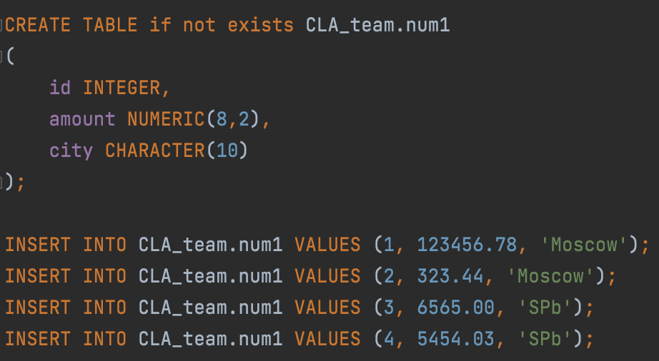
Текст в SQL
Текст (стороковые типы) - это упорядоченный массив символов (в том числе цифр).
Литерал для строковых типов данных - это набор символов в двойных кавычках (сами кавычки не являются частью строки).
Обычно строковых типов данных несколько:
1. Фиксированной длины - CHARACTER (CHAR)
2. Переменной длины - CHARACTER VARYING (VARCHAR)

Slide 23
Фиксированной длины
Все записи (строчки) в таблицы имеют одинаковую длину, указанную при создании таблицы.
То есть CHAR - это параметрический тип. Если не указать длин строки, по умолчанию выставится длина в 1 символ.
Если вставить текст из меньшего количество символов, он дополнится отступами.
Максимальный размер - 65000 знаков.

Slide 24
Переменной длины
В Vertica используется тип данных VARCHAR, также параметрический.
Зачем нужен параметр?
- В разных записях в одной колонке могут быть строки разной длины, однако они имею ограничение сверху.
- Максимальный размер для параметра - также 65000 знаков.
В Clickhouse используется тип данных непостоянной длины String (типов данных для фиксированной длины в Cliсkhoouse нет)
Зачем нужен параметр?
- В разных записях в одной колонке могут быть строки разной длины, однако они имею ограничение сверху.
- Максимальный размер для параметра - также 65000 знаков.

Slide 25
Функции над строками
Во многих БД нет агрегатных функций над строками, есть только обычные (Map) функции.
Основные:
- Длина строки: length()
- Перевод в нижний/верхний регистр: lower(), upper()
- Получение подстроки: substring()
- Замена символов: replace()
- Нахождение подстроки в строке

Slide 26
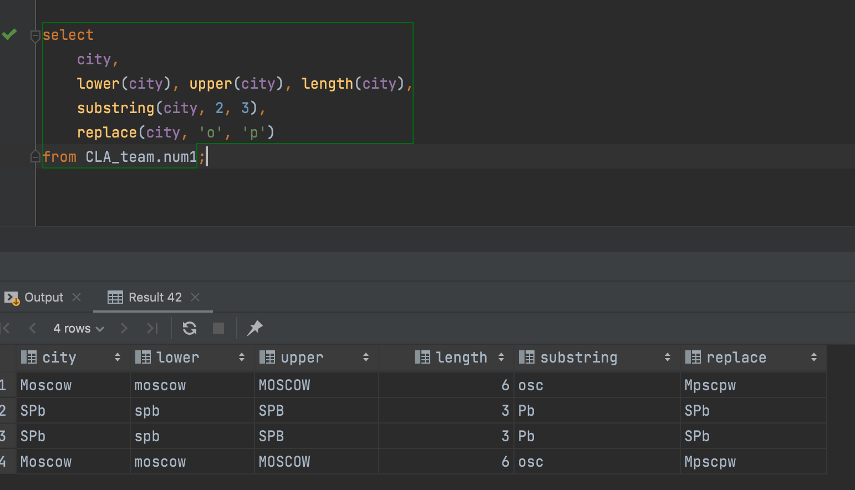
Функции над строками
Во многих БД нет агрегатных функций над строками, есть только обычные (Map) функции.
Основные:
- Длина строки: length()
- Перевод в нижний/верхний регистр: lower(), upper()
- Получение подстроки: substring()
- Замена символов: replace()
- Нахождение подстроки в строке

Slide 27
Функции замены
Vertica
Используется только одна функция replace, которая заменяет все вхождения подстроки в строку.
Clickhouse
Вместо функции replace существуют две:
- replaceOne заменяет первое вхождение подстроки
- replaceAll заменяет все вхождения

Slide 28
Функции поиска в подстроках
Clickhouse
Используется функция position(str, pattern).
- str означает строку, в которой надо найти подстроку
- pattern означает подстроку
Функция возвращает номер элемента, с которого начинается подстрока.
Если подстрока не входит в строку, вернется 0.
Vertica
Похожая функция в Vertica:
INSTR(str , pattern [, position [, occurrence ] ] )
Она работает также, но:
- position указывает с какое символа начинать поиск (все предыдущие будут пропущены)
- occurrence означает, какое по счету вхождение нужно искать

Slide 29
Несколько примеров запросов
Смотрим в Dbeaver

Slide 30
Boolean

Slide 31
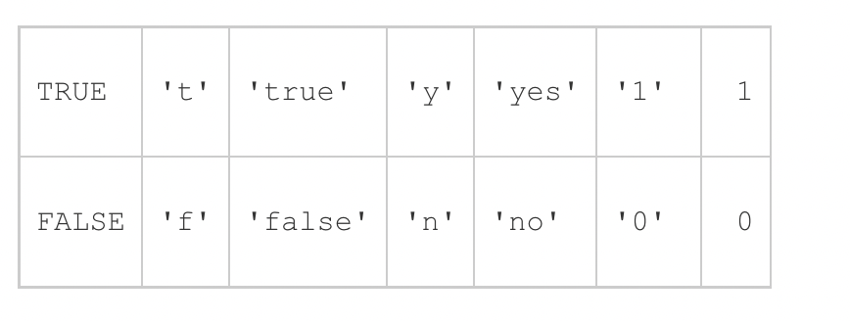
Boolean
Простой тип, состоящий из двух возможных значений - True и False.
Валидные литералы в Vertica:
Clickhouse:
В данной БД поддержка бинарных типов реализована через тип UInt8 с двумя значениями - 0 и 1.

Slide 32
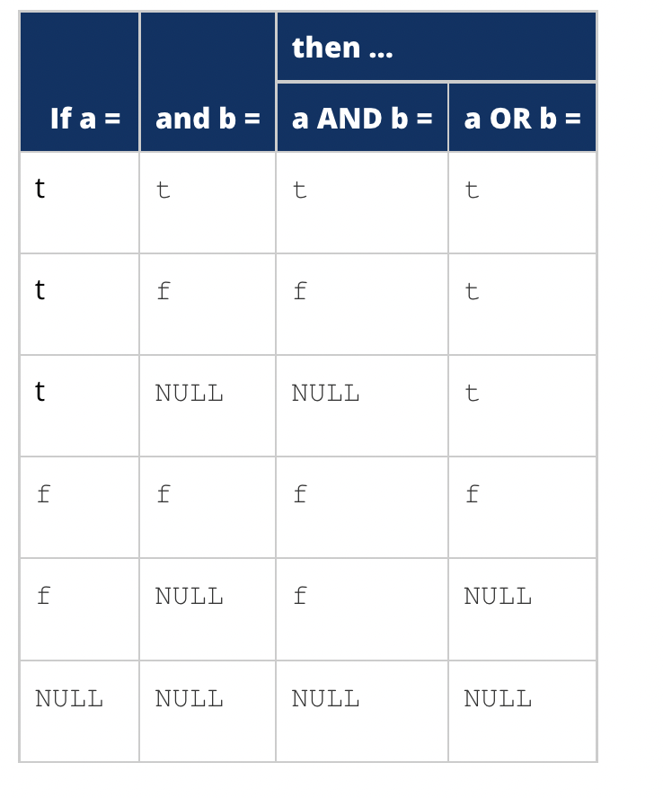
Boolean операторы
Работы с данными типом возможна через boolean операторы - AND, OR, NOT

Slide 33
Возвращаемые значения функций
Функции, как обычные (по типу Map), так и агрегатные, не обязательно возвращают значение того же типа, к которому они применены.
Например, если применить length() и count() к строке, то вернется INT.
Boolean
Все операторы сравнения, например > или < возвращают boolean.
В секции WHERE все фактически приводится к True или False

Slide 34
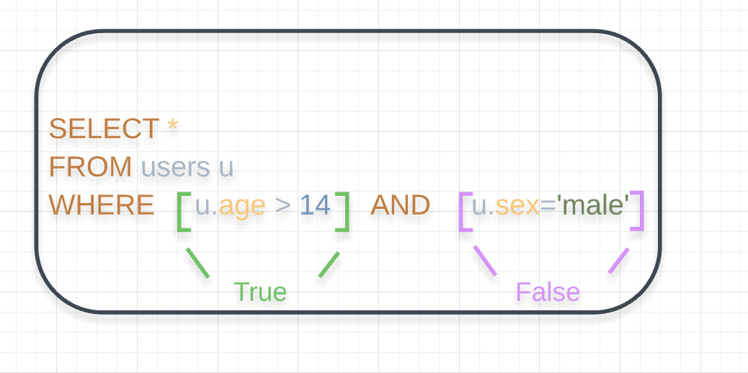
Секция WHERE
Работы с данными типом возможна через boolean операторы - AND, OR, NOT

Slide 35
Дата и время

Slide 36
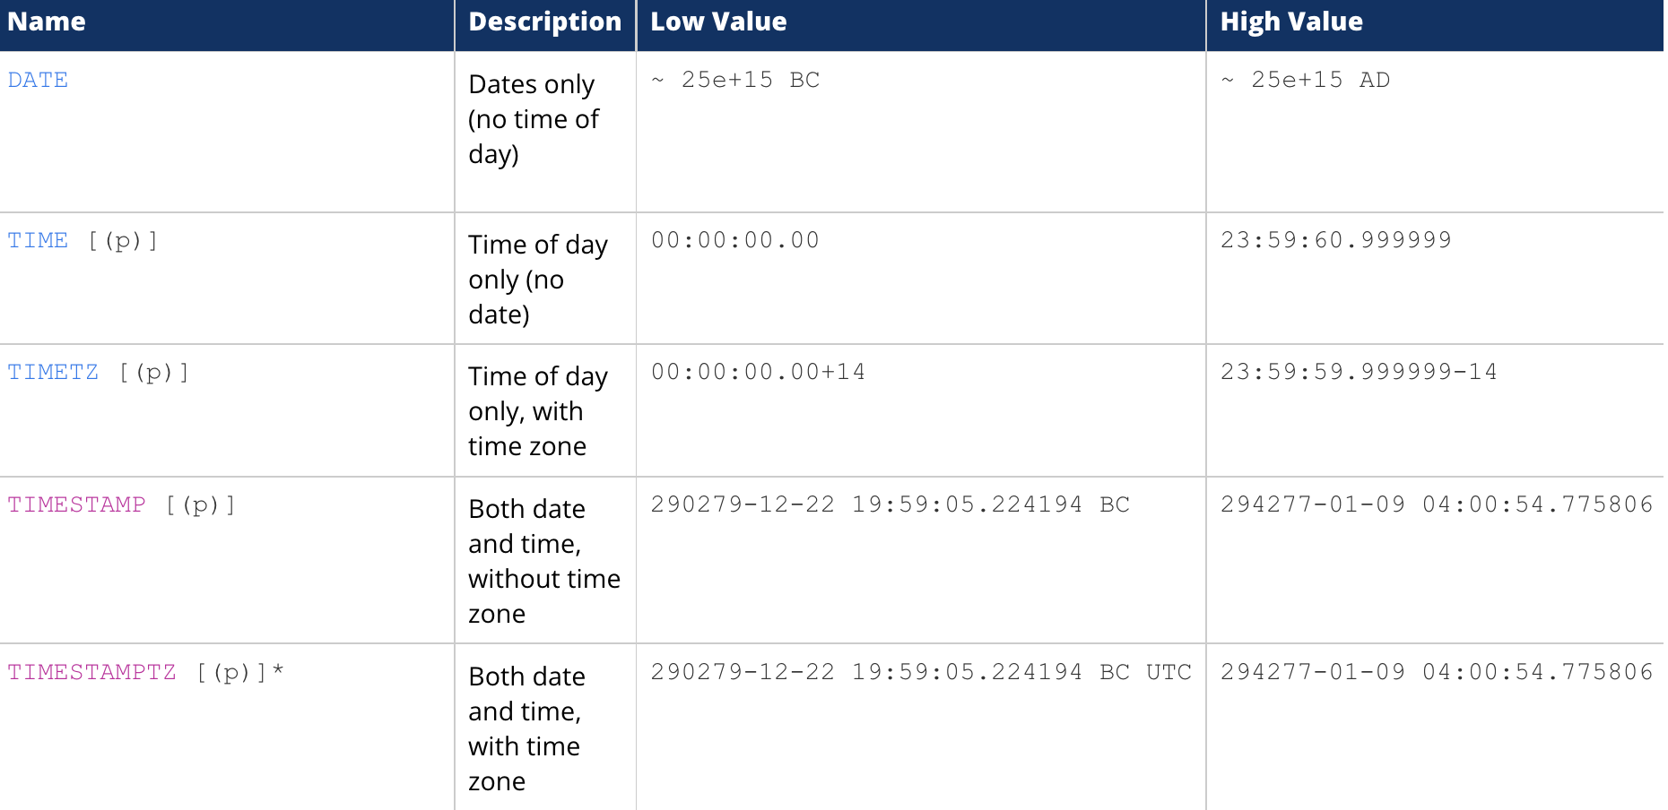
Временные типы данных, Vertica
Существуют 2 основных типа данных (оба имеют размер 8 байт.):
* Date - описывает только дату
* Time- описывает привязкой ко времени
Также, есть тип Datetime (timestamp) - связка Date и Time.

Slide 37
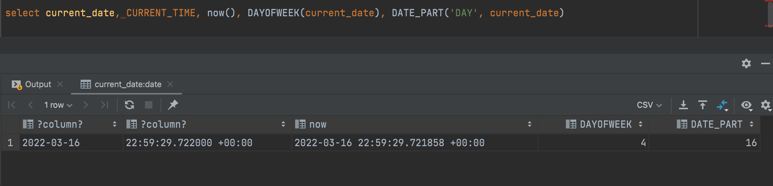
Временные типы данных, Vertica
Есть функции, которые позволяют получить текущие дату и время, а также получить определенные части даты/времени.

Slide 38
Date_Part
Функция DATE_PART('field', date) - позволяет получить нужная часть даты/времени.
В качестве field доступны значения DAY, DECADE, DOQ, DOW, DOY, HOUR, MINUTE, MONTH, …..
В Clickhouse есть аналогичная функция dateName с такими же агрументами.

Slide 39
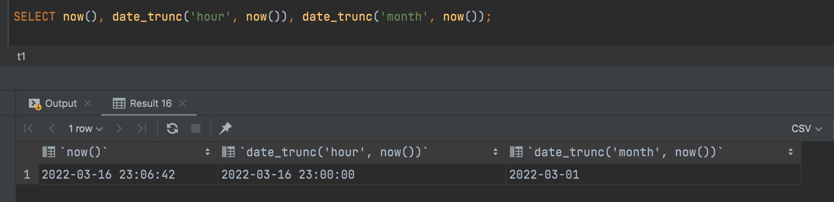
DATE_TRUNC
Функция DATE_TRUNC('field', date) - отсекает нужную часть даты/времени, т.е. округляет вниз.
Параметры - такие же, как и в DATE_PART.
Например:
В Clickhouse функция называется также, но строчными буквами date_trunc().

Slide 40
Null

Slide 41
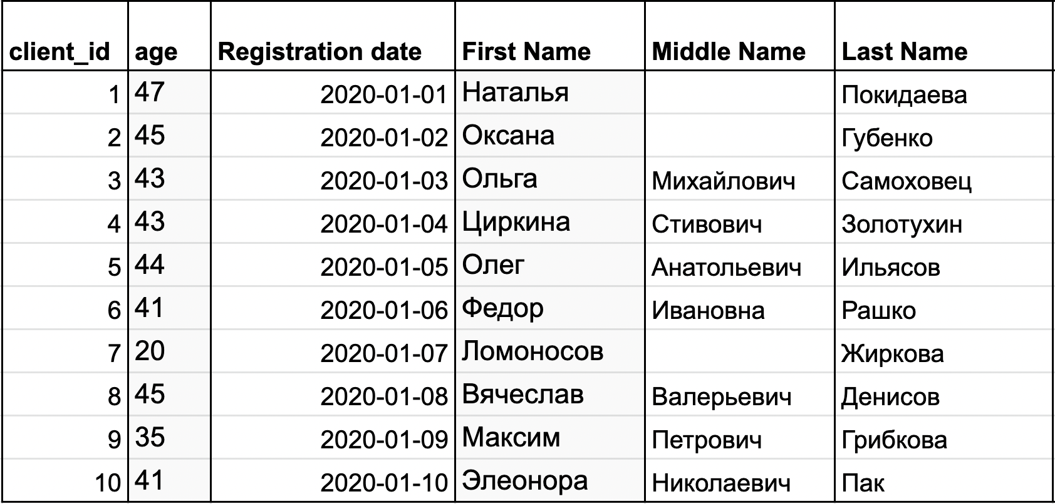
Зачем нужен null
Таблица с клиентам, у некоторых пустое Отчество.
Это можно означать любой из двух вариантов:
1. Отчества нет (не у всех народов)
2. Мы не знаем, есть ли отчество и какое оно.
В первом случае мы используем пустую строку, литерал "".
Для второго кейса придумано значение Null.

Slide 42
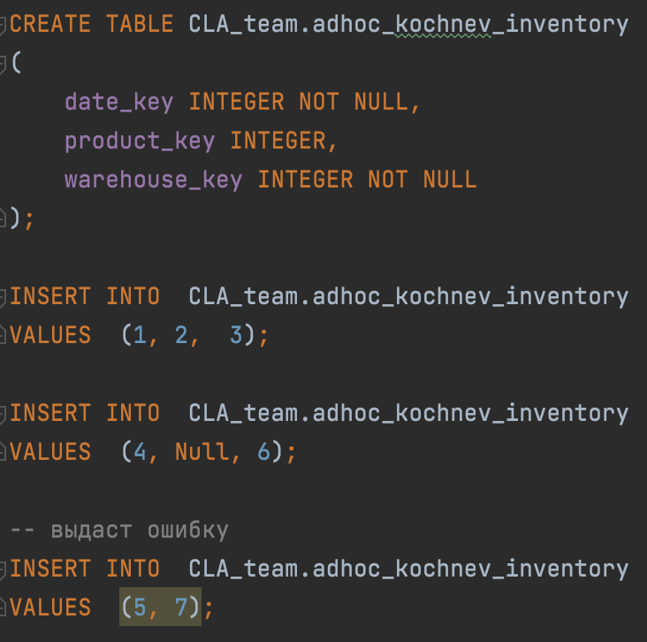
Null
Значение Null может использоваться с любым типом данных в столбце.
Есть несколько особенностей
1. Null не сравним ни с чем, в том числе также с Null. Операторы сравнения вернут не True / False, а также Null.
2. Для каждой колонки в таблице можно указать, разрешено ли в ней хранить null-значения. Это один из типов ограничений.

Slide 43
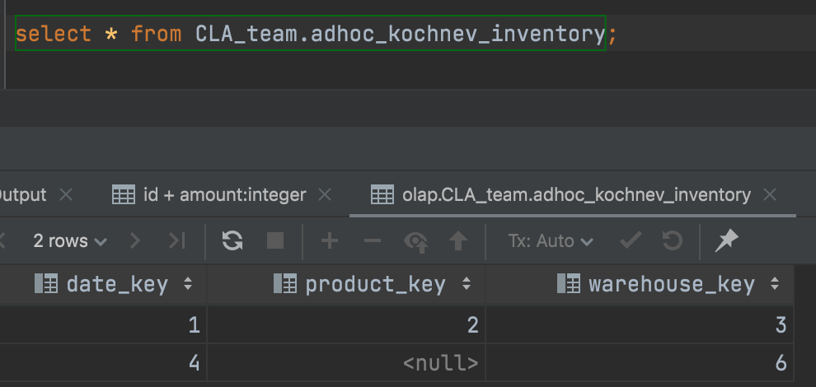
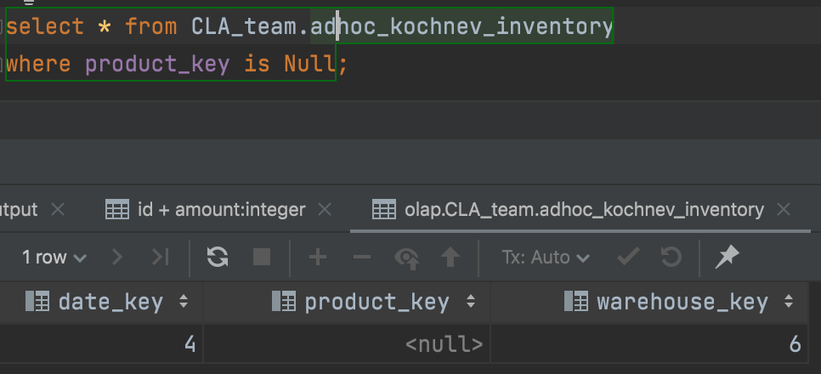
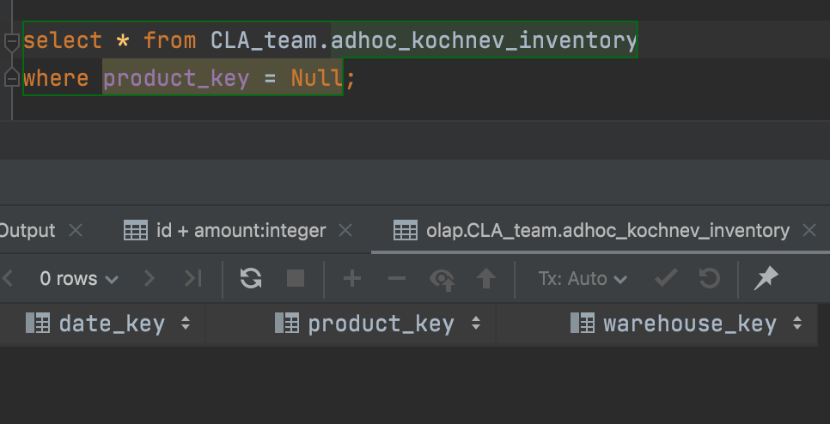
Null в запросах

Slide 44
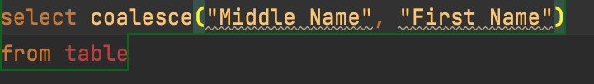
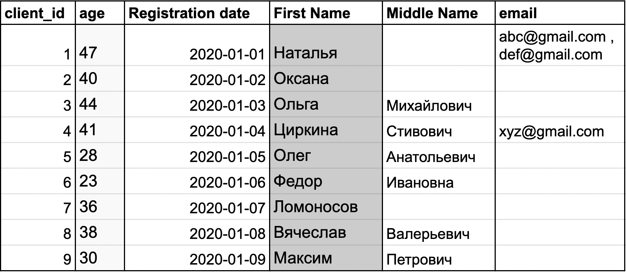
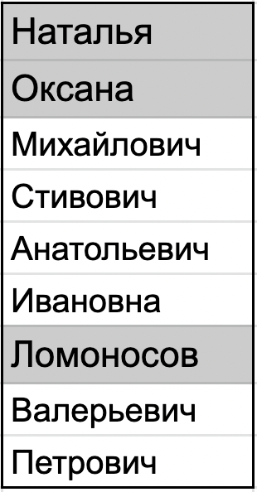
Coalesce(expr1, expr2, …)
Это функция, которая принимает на вход любое количество аргументов (столбцы и выражения), и возвращает первое не-Null значение.
Для примера: есть таблица c клиентами, не у всех указано отчество.
Запрос:
Вернет:

Slide 45
Приведение типов

Slide 46
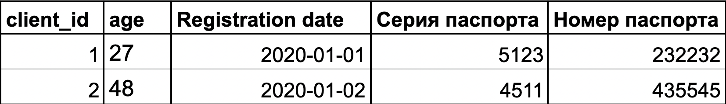
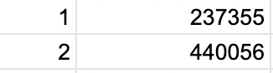
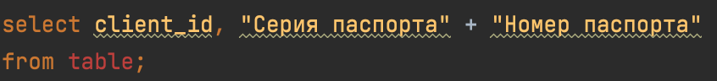
Пример
У нас есть таблица с целочисленными колонками:
1. серия паспорта
2. номер паспорт
Как нам вывести полный номер паспорта??
Вот такой запрос выведет сумму:

Slide 47
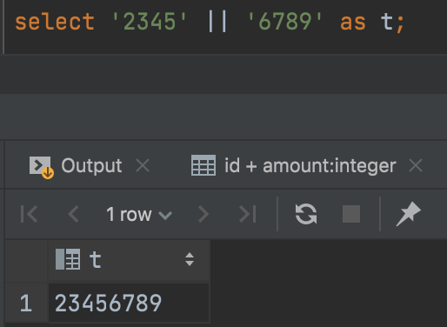
Приведение типов
В примере с паспортом мы могли бы преобразовать числа в строки, и уже соединить их.
Строки можно соединять с помощью оператора конкатенации: ||

Slide 48
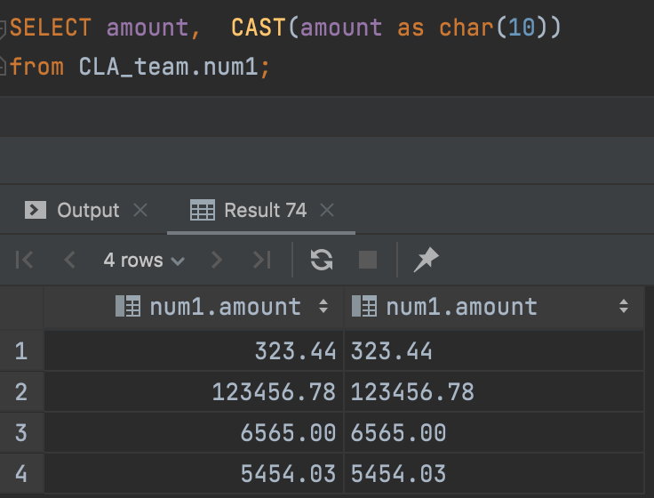
Операторы приведения типов
Стандратом в SQL является оператор CAST.
Его синтаксис: CAST(<expression> as <type>)
Expression - это столбец или выражение.
На самом деле, когда мы используем литералы при INSERT'е, база данных автоматом использует этот оператор, переводя строку в нужный тип.

Slide 49
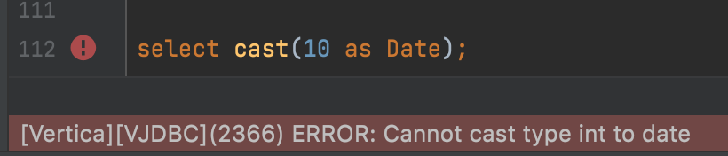
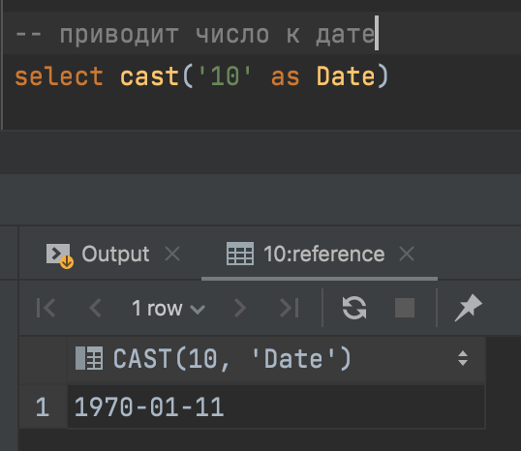
Операторы приведения типов
Не все типы можно привести друг к другу.
Например Vertica не знает, как привести число к дате.
А вот Clickhouse смог придумать 😂
У каждой СУБД свои правила по преобразованию типов, и надо внимательно с ними ознакомиться, чтобы не выстрелить себе в колено.

Slide 50
Кастомные операторы приведения типов
Vertica
SELECT 2::VARCHAR
SELECT '2'::INTEGER
...
Clickhouse
SELECT toString(2)
SELECT toString(2)
….

Slide 51
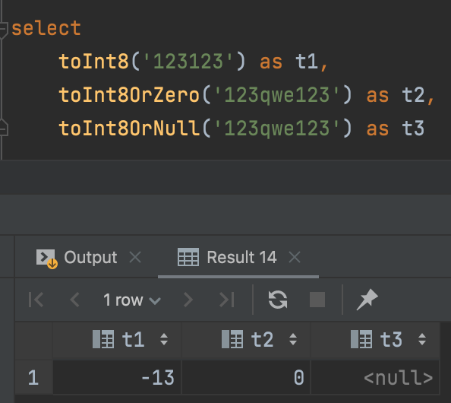
Clickhouse
У функции приведения типов можно использовать т.н. комбинаторы.
Они работают одинаково для всех типов, поэтому разберем на примере toUInt8.
- SELECT toUInt8OrZero(x): приводит к UInt8, но если не сможет, то вставит значение 0.
- SELECT toUInt8OrNull(x): приводит к UInt8, но если не сможет, то оставит Null.
- SELECT toUInt8OrDefault(x, d): приводит к UInt8, но если не сможет, то оставит d , где d это константа или литерал

Slide 52
Agenda
Типы данных
Подзапросы
View
Временны таблицы

Slide 53
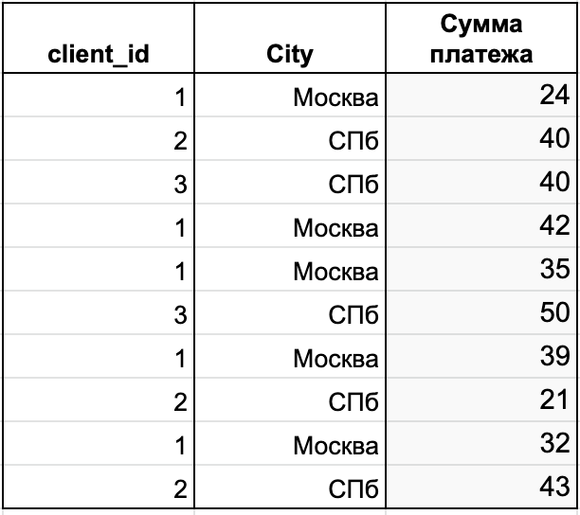
Простая задача
Нужно понять, сколько в среднем заказов делает клиент за определенное время.
Заказы лежат в таблице orders (скрин справа).
Задача решается в 2 шага:
1. Посчитать кол-во платежей для каждого пользователя (промежуточный результат)
2. По промежуточному результату посчитать среднее

Slide 54
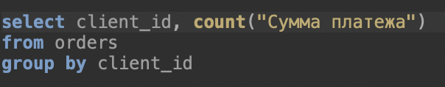
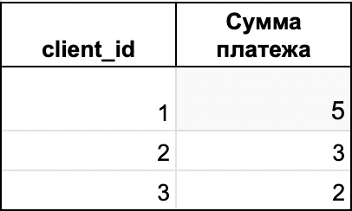
Первый шаг
Было бы неплохо, если бы этот результат где-то сохранился.
Допустим, мы сохранили результат в таблице intermediate_result.

Slide 55
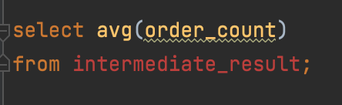
Второй шаг
Если промежуточный результат сохранился, финальный результат мы бы получили простым запросом.
Вопрос - как сохранить промежуточный результат?

Slide 56



Где можно хранить промежуточные результаты
Таблица (в том числе временная)
Подзапрос
CTE

Slide 57
Подзапросы

Slide 58
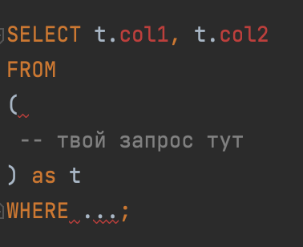
Суть подзапросов
В любом запросе в секции FROM вместо имени таблицы можно указать cкобки и запрос внутри них.
Внутренний запрос называется подзапрос, а его результат - источник внешнего запроса. Подзапрос обязательно должен иметь alias.

Slide 59
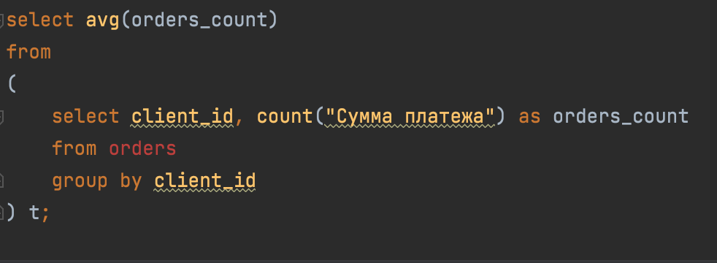
Пример со средним чекам
Возвращаемся к примеру со средним чеком.
Соединяем 2 запроса, вместо промежуточного результата подставляя подзапрос.

Slide 60
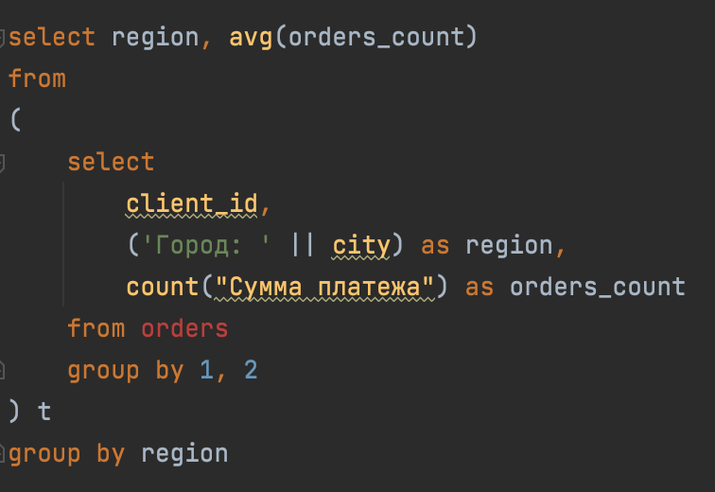
Чуть более сложный пример
Во внешнем запросе могут быть только те колонки, которые селектятся в подзапросе.
Например, если нам нужен результат в разрезе городов, нам необходимо чтобы в подзапросе также выводился город (или функция от него).

Slide 61

Несколько подзапросов
В секции FROM может быть несколько таблиц, которые соединены через JOIN.
Можно любую их них (или все) заменить на подзапросы.
Часто это делает в том числе для этого, чтобы сократить все время исполнения и потребляемые ресурсы - вначале данные фильтруются, только затем джойнятся.

Slide 62

Порядок исполнения запросов в SQL
FROM
ON
JOIN
WHERE
GROUP BY
WITH CUBE или WITH ROLLUP
HAVING
SELECT
DISTINCT
ORDER BY
В примере выше с джойном если убрать фильтрацию в WHERE во внешнем запросе - будет джойнится гораздо больший объем данных

Slide 63


Вложенные подзапросы
Часто возникает ситуация, когда подзапрос может находиться в подзапросе, т.е. есть возникают многоуровневые подзапросы.
Каждый внешний запрос работает с результатом подзапроса предыдущего уровня как с обычной таблицей.
Допустим, мы хотим узнать среднее число заказов из каждого города и у нас есть 2 таблицы - с платежами и с городами.
Простым вариантом было бы сделать JOIN этих таблиц и дальше посчитать агрегаты.

Slide 64

Вложенные подзапросы
Но, как мы уже знаем, так делать не очень эффективно.
Лучше добавить JOIN с еще одним подзапросом.
В реально работе вложенность бывает любой, и легко можно встретить 5-10 уровней.

Slide 65
Подзапрос в секциях WHERE
Мы имеемте же таблицы и хотим узнать все заказы из города Москва .
Простым вариантом было бы сделать JOIN этих таблиц, и затем добавить условие WHERE.
Но опять же, так делать не очень эффективно.

Slide 66

Подзапрос в секциях WHERE
Можно использовать подзапрос как один из фильтров в секции WHERE.
Важно, чтобы возвращалась только одна строка и только одна колонка.
При этом не важно, как называется колонка в подзапросе, и вместо нее может быть выражение.

Slide 67

Подзапрос в секциях WHERE
Пример выше не очень простой.
Гораздо интереснее - то что в подзапросе может быть любой запрос, например с агрегатной функцией и фильтрацией.
Так, мы можем посчитать количество платящих покупок Android-телефонов в первую дату, когда начали продавать iPhone.
В реальных задачах в подзапросах используются в том числе с джойны и вложенные подзапросы.

Slide 68

Подзапрос в секциях WHERE
Еще пример - найти все заказы со стоимостью выше среднего.

Slide 69

Оператор IN
Вернемся к задаче с городами.
Если нас интересуют платежи не только 1 городе, но скажем в Москве и СпБ, то можно оператор равенства заменить на оператор IN.
В этом случае подзапрос может возвращать несколько строк/значений, но колонка все равно должна быть одна.

Slide 70
Подзапрос в секциях HAVING
Задача - найти клиента/клиентов, которые покупают больше всех.
Это похоже на задачу со средним чеком, только теперь нужно сделать условие на уже агрегированные значения.
Аналогично секции WHERE, можно сделать фильтрацию по подзапросы в секции HAVING

Slide 71

Связанные подзапросы
Подзапросы (кроме секции FROM) являются гораздо более мощным средством, чем просто промежуточным результатом.
Они могут ссылаться на таблицу из внешнего запроса (т.н. correlated query).
В этом случае запрос исполняется каждый раз.
Например, выведем информацию о всех клиентов, которые покупали третьего марта

Slide 72

Связанные подзапросы
Связанные подзапросы можно использовать без alias, есть поля в таблицах не пересекаются.
Если в и запросе, и в подзапросе используется одна и та же таблица, то тут не обойтись без alias.
Например, такая задача:
Найти покупателей, средний чек которых больше чем в среднем по городу, в котором проживает покупатель.

Slide 73

Exists
Это специальный оператор, который можно использовать в секции WHERE вместе с подзапросом.
Он равен True, если подзапрос вернул хотя бы одну строчку, и False в противоположном случае. При этом, в отличии от большинства других операторов, он никогда не вернет Null.
На примере справа считается кол-во платежей, но только при условии что уже есть платежи за сегодняшний день. Такое часто можно встретить в отчетах: он не обновляется до тех пор, пока все данные за последний день не будут загружены.

Slide 74

Exists со связанными подзапросами
Особенности оператора Exists
- Можно выводить не только 1 столбец, как для операторов IN и =, а любое кол-во.
- Подзапрос может быть связанным, который в таком случае будет оценен для каждой строчки.
- Можно комбинировать с другими операторами и с NOT
Пример задачи:
Посчитать средний чек в категории Apparel для новых активных пользователей (зарегистрированых с начала года и сделавших больше 3 заказов).

Slide 75

Подзапрос в секциях SELECT
Также, можно использовать подзапрос в секции SELECT.
Вывести информацию о пользователе, а также о количестве его платежей.

Slide 76
CTE

Slide 77

Переиспользование запросов
Иногда, может возникнуть необходимость использовать результат подзапроса несколько раз.
Вместо того, чтобы каждый раз заставлять БД считать промежуточные данные, можно сделать именованный результат подзапроса.
Пример:
У нас есть сложный подзапрос, которые получает количество заказов для клиентов в определенной группе товаров. Нужно для каждого клиента посчитать его заказы в категориях Apparel и Sport.

Slide 78

CTE
Именованный результат подзапроса объявляется с помощью т.н. Common Table Expression. Синтаксис показан на картинке справа.
Как работает:
- Запрос после закрытой скобки основной и именно его результат будет выведен
- Основной запрос можем использовать CTE как обычную таблицу в секции FROM, а также в любом месте в подзапросе
В новом решении задачи мы писали (а значит и считали) сложный подзапрос только 1 раз.

Slide 79
Agenda
Типы данных
Подзапросы
View
Временные таблицы

Slide 80

Мотивация
Допустим, у нас есть сложный запрос, которым мы можем получить сумму платежей клиента за каждую категорию товаров.
При этом, этот подзапрос часто используются аналитиками и вбит во многих отчетах.
А теперь представим что произошло что-то из:
- команда разработки немного поменяла структуру таблиц в первоисточнике
- изменилась бизнес-модель и теперь категории/деньги рассчитываются по-другому
Придется менять код во всех местах??

Slide 81

View
Можно сделать наподобие инкапсуляции в ООП.
Мы создадим именованный результат подзапроса.
Но, в отличии от CTE, он будет оставаться и после завершения запроса.
Т.е. это будет видимый всем пользователям объект в БД по аналогии с таблицей, который в реальности не содержит данных.
При SELECT'е из этого объекта его код каждый раз будет подставляться подзапросом.
Такой объект называется View.

Slide 82
Agenda
Типы данных
Подзапросы
View
Временные таблицы

Slide 83
Мотивация
Допустим, у нас опять есть сложный подзапрос, который используется в нескольких местах при построении отчета.
Однако, в отличии от примера с View:
Этот запросы выполняется очень долго, но возвращает небольшое кол-во данных
Не используется другими аналитиками и в других отчетах

Slide 84

Temporary table
Поэтому хочется:
Что данные были материализованны после исполнения запросы (результаты физически залились в какую-то таблицу)
Данная таблица удалилась после завершения построения запроса.
Что такое завершить запрос?
Есть 2 вариант - завершение сессии (подключения) и коммит.

Slide 85
Практика

Slide 86

Работа с SQLite
Порядок действий:
Качаем СУБД с оф. сайта и устанавливаем. Для windows нужно скачать A bundle of command–line tools for managing SQLite database.
Качаем датасет в формате CSV с Kaggle.

Slide 87
Создаем СУБД
БД в SQLite - это один кроссплатформенный файл формата .db, который нужно указать программе.
Если указать существующий файл, то SQLite откроет эту БД и начнет с ним работать. Если указанного файла не существует, то создастся новая БД/файл.
Сделаем базу данных test_db, для этого:
Для MacOSLinux в терминале вбиваем: sqlite3 <путь к папке>/test_db
Для Windows:
запускаем exe с именем sqlite3, откроется терминал
пишем команду .open <путь к папке>\test_db
В конце всей работы обязательно выходим из БД с помощью команды .quit

Slide 88
Заливаем CSV-файл
После того, как мы создали базу данных, но сделать в ней таблицу и залить в нее данные. Самый простой способ - это импортировать CSV.
Пишем в терминале sqlite3 команды:
.mode csv exp_imp_table
.import <путь к файлу>.csv exp_imp_table
Проверяем, что таблица есть
Список всех таблиц покажет команда .tables
Схему таблицы (ее колонки) можно посмотреть с командой .schema exp_imp_table

Slide 89


Где писать SQL
В терминал
Работает из коробки
Можно написать запрос вместо команды, или указать путь к файлу через команду .read <файл с кодом>.sql
Подходит только для простой работы
Использование DBeaver / DataGrip
Визуальный просмотр баз данных, таблиц, колонок и тд
Удобный редактор для SQL
Выберите нужный шаблон.

Slide 90

Спасибо за внимание!
Есть вопросы? Пишите
@koch_kir

